Slide 1
Zákonná opatření Senátu v daňové oblasti Rizika spojená se způsobem jejich přijetí
JUDr. Radim Boháč, Ph.D.
20. listopadu 2013

Slide 2
Osnova
Stav legislativního procesu rekodifikace soukromého práva
Důsledky nepřijetí daňových zákonů
Možné varianty řešení
Obecně k zákonným opatřením Senátu
Zákonná opatření Senátu v daňové oblasti
Zákonné opatření Senátu o dani z nabytí nemovitých věcí (ZOS DNNV)
Zákonné opatření Senátu o změně daňových zákonů v souvislosti s rekodifikací soukromého práva (ZOS REK)
Rizika ZOSů
2

Slide 3
1. Stav legislativního procesu rekodifikace soukromého práva
A. Zákony přijaté v roce 2012
B. Zákony přijaté v roce 2013
C. Nepřijaté zákony
D. Přijatá zákonná opatření Senátu v daňové oblasti
3

Slide 4
A) Zákony přijaté v roce 2012
nový občanský zákoník
zákon č. 89/2012 Sb.
zákon o obchodních korporacích
zákon č. 90/2012 Sb.
zákon o mezinárodním právu soukromém
zákon č. 91/2012 Sb.
účinnost od 1. ledna 2014
4

Slide 5
B) Zákony přijaté v roce 2013
katastrální zákon a jeho změnový zákon (zákony č. 256/2013 Sb. a č. 257/2013 Sb.)
zákon o zvláštních řízeních soudních (zákon č. 292/2013 Sb.)
novela občanského soudního řádu (zákon č. 293/2013 Sb.)
novela insolvenčního zákona (zákon č. 294/2013 Sb.)
doprovodný zákon k rekodifikaci soukromého práva (zákon č. 303/2013 Sb.)
zákon o veřejných rejstřících právnických a fyzických osob (zákon č. 304/2013 Sb.)
zákon o převodu vlastnického práva k jednotkám (zákon č. 311/2013 Sb.)
novela zákona o matrikách (zákon č. 312/2013 Sb.)
5

Slide 6
C) Nepřijaté zákony
zákon o dani z nabytí nemovitých věcí
ST 1003, SenT 170
zákon o změně daňových zákonů v souvislosti s rekodifikací soukromého práva a o změně některých zákonů
ST 1004, SenT 176
zákon o statusu veřejné prospěšnosti
ST 989, SenT 167
6

Slide 7
2. Důsledky nepřijetí daňových zákonů
nedojde k přijetí věcných a terminologických změn daňových zákonů přizpůsobujících je rekodifikaci soukromého práva
propad inkasa veřejných rozpočtů (miliardy Kč)
rozsáhlá právní nejistota
nerovnost daňových subjektů
v určitých případech zvýšení daňové zátěže
nespravovatelnost
7

Slide 8
3. Možné varianty řešení
Z hlediska obsahu:
změny daňových zákonů, nebo
odložení účinnosti rekodifikace soukromého práva
Z hlediska formy:
zákonná opatření Senátu, nebo
novely přijaté ve stavu legislativní nouze novou Poslaneckou sněmovnou
8

Slide 9
4. Obecně k zákonným opatřením Senátu
rozpuštěnost Poslanecké sněmovny
ZOS lze přijmout pouze, pokud byla PS rozpuštěna
neodkladnost
ZOS lze přijmout pouze ve věcech, které nesnesou odkladu
výhrada zákona
ZOS lze přijímat ve věcech, které by vyžadovaly jinak přijetí zákona
zákaz přijímat ZOS v určitých věcech
ZOS nelze přijímat ve věcech Ústavy, státního rozpočtu, státního závěrečného účtu, volebního zákona a mezinárodních smluv podle čl. 10 Ústavy
navrhovatel
ZOS může Senátu navrhnout jen vláda.
ratihabice
ZOS musí být schváleno na ustavující schůzi nové PS
9

Slide 10
5. Zákonná opatření Senátu v daňové oblasti
zákonné opatření Senátu o změně daňových zákonů v souvislosti s rekodifikací soukromého práva
(ZOS REK)
zákonné opatření Senátu o dani z nabytí nemovitých věcí
(ZOS DNNV)
10

Slide 11
6. Zákonné opatření Senátu o dani z nabytí nemovitých věcí (ZOS DNNV)
Základní informace
Obsah ZOS DNNV
Struktura ZOS DNNV
Hlavní změny
Osoba poplatníka
Základ daně
Změny snižující administrativní náročnost
Zvláštní procesní ustanovení
11

Slide 12
I. Základní informace
daň z nabytí nemovitých věcí nahradí daň z převodu nemovitostí
daň dědická a daň darovací – integrace do daní z příjmů
zákonné opatření Senátu
z obsahového hlediska vychází ze zamítnutého návrhu zákona - senátního tisku 170 (tj. včetně pozměňovacího návrhu přijatého PS)
v Senátu byl přijat vládní návrh bez pozměňovacích návrhů
po formální stránce došlo k přizpůsobení textu formě zákonného opatření Senátu
k věcné změně došlo pouze v otázce poplatníka daně
12

Slide 13
II. Obsah ZOS DNNV
změny související s rekodifikací soukromého práva
ostatní změny
13

Slide 14
III. Struktura ZOS DNNV
Část první Daň
Subjekt daně
Sazba, výpočet a rozpočtové určení daně
Část druhá Správa daně
Obecná ustanovení
Základní ustanovení
Část třetí Společná ustanovení
Vzájemné darování
Odstoupení od smlouvy
Část čtvrtá Přechodná a zrušovací ustanovení
Část pátá Účinnost
Předmět daně
Osvobození od daně
Základ daně
Daňové přiznání
Stanovení a placení daně
Zvláštní ustanovení pro tvrzení, stanovení a placení daně
Neplatnost právního jednání
Zánik daňové povinnosti
Jednotky
Přechodná ustanovení
Zrušovací ustanovení
1. ledna 2014
14

Slide 15
IV. Hlavní změny
vymezení předmětu daně dle nového pojetí nemovitých věcí v novém občanském zákoníku
změna v osobě poplatníka daně
redukce případů povinného předkládání znaleckých posudků
možnost uplatnit odměnu a náklady zaplacené znalci jako uznatelný výdaj
změny snižující administrativní náročnost daně
15

Slide 16
V. Změna v osobě poplatníka daně
návrh zákona
sjednocení osoby poplatníka na nabyvatele
zjednodušení pro správce i daňové subjekty
možnost zrušení institutu ručitele daně
soulad právní úpravy s úpravou platnou ve většině zemí EU
ZOS DNNV
nabytí vlastnického práva koupí nebo směnou
poplatníkem je převodce, nabyvatel je ručitelem
smluvní strany se mohou dohodnout, že poplatníkem je nabyvatel
nabytí vlastnického práva jiným způsobem
poplatníkem je nabyvatel
16

Slide 17
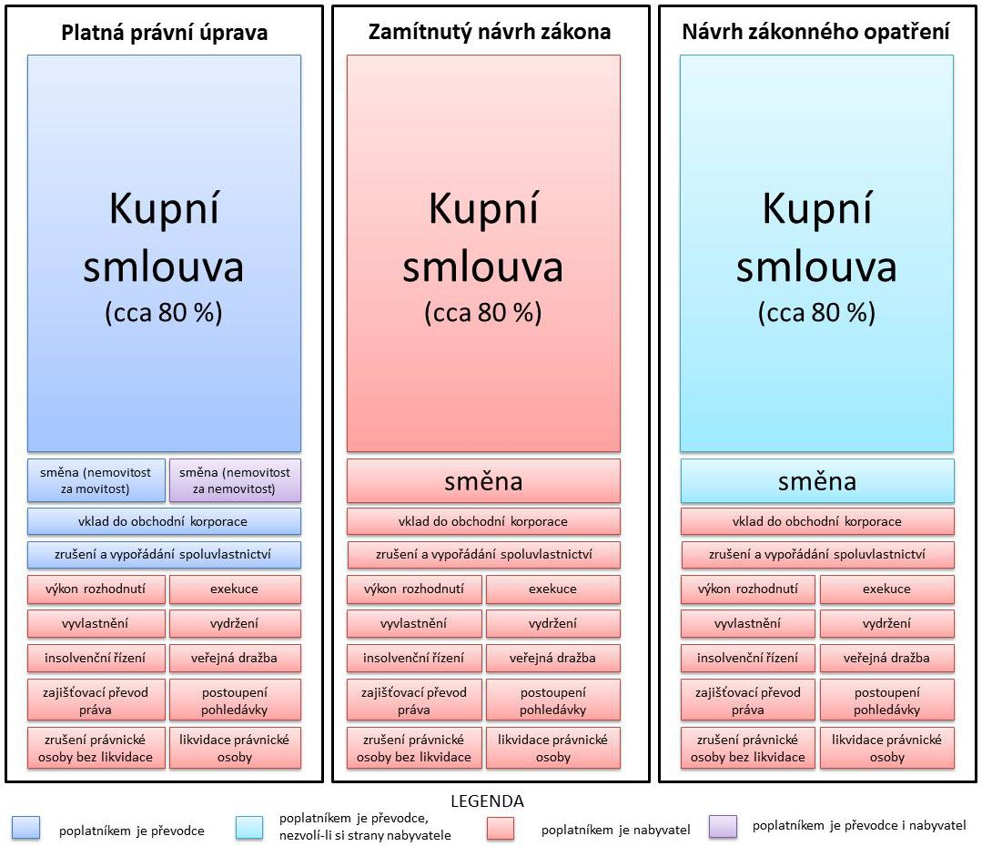
17

Slide 18
VI. Základ daně
nabývací hodnota snížená o uznatelné výdaje
zvláštní cena
taxativně stanovené případy (exekuce prodejem nemovité věci, vklad nemovité věci do obchodní korporace atd.)
sjednaná cena
vyšší nebo rovna srovnávací daňové hodnotě
výlučnost sjednané ceny
srovnávací daňová hodnota
vyšší než sjednaná cena
srovnávací daňová hodnota = 75 % zjištěné ceny nebo směrné hodnoty
zjištěná cena
není-li nabývací hodnotou sjednaná cena nebo srovnávací daňová hodnota
výlučnost zjištěné ceny
18

Slide 19
VII. Změny snižující administrativní náročnost
zjednodušení postupu při stanovení základu daně
u nejčastěji převáděných nemovitých věcí (platba zálohy na daň)
redukce počtu povinných příloh daňového přiznání
přílohy daňového přiznání postačí v prostých kopiích
19

Slide 20
VIII. Zvláštní procesní ustanovení
Podání daňového přiznání a platba zálohy ve výši 4 % sjednané ceny
Sjednaná cena ≥ srovnávací daňová hodnota
Srovnávací daňová hodnota > sjednaná cena
Platební výměr na daň i zálohu
Platební výměr na daň i zálohu
Vyměřená záloha = tvrzená záloha
Vyměřená záloha ≠ tvrzená záloha
Vyměřená záloha = tvrzená záloha
Vyměřená záloha ≠ tvrzená záloha
Platební výměr se založí do spisu (možnost
doručení na žádost)
Platební výměr se doručí
Platební výměr se
doručí
Platební výměr se
doručí
Platba rozdílu záloh v náhradní lhůtě 30 dnů od doručení platebního výměru
Platba rozdílu mezi daní a zálohou ve lhůtě 30 dnů od doručení platebního výměru
Platba rozdílu záloh v náhradní lhůtě 30 dnů od doručení platebního výměru
20

Slide 21
7. Zákonné opatření Senátu o změně daňových zákonů v souvislosti s rekodifikací soukromého práva (ZOS REK)
Základní informace
Východiska
Obsah ZOS REK
Legislativní pojetí
Hlavní změny
Legislativně technické změny ZOS REK
21

Slide 22
I. Základní informace
z obsahového hlediska ZOS vychází ze senátního tisku 176 (tj. včetně pozměňovacích návrhů přijatých PS)
po formální stránce došlo k přizpůsobení textu formě zákonného opatření Senátu
k věcným změnám došlo pouze ve věci
právní úpravy zdanění investičních fondů (změna pozměňovacím návrhem v Senátu)
osvobození podílů na zisku od daní z příjmů
reakce na nepřijetí návrhu zákona o statusu veřejné prospěšnosti
tzv. mimořádných odpisů (až pozměňovacím návrhem v Senátu)
změna zákona o požární ochraně (až pozměňovacím návrhem v Senátu)
22

Slide 23
II. Východiska
přizpůsobit daňové zákony rekodifikaci soukromého práva
realizovat I. fázi jednoho inkasního místa
realizovat další změny daňových zákonů
platný, ale neúčinný zákon č. 458/2011 Sb.
23

Slide 24
III. Obsah ZOS REK
soubor novel všech daňových zákonů
výjimka – zrušení zákona č. 357/1992 Sb.
novely ostatních zákonů z důvodů změn činěných v daňových zákonech
24

Slide 25
IV. Legislativní pojetí 1/2
možnosti
striktně věcně rekodifikační pojetí
věcné a terminologicky rekodifikační pojetí
věcné a terminologicky rekodifikační pojetí a navazující věcné a terminologické změny
terminologická příprava na změny od 1. ledna 2015
25

Slide 26
IV. Legislativní pojetí 2/2
novelizační body
vysoký počet
586/1992 Sb. – cca 850 bodů
338/1992 Sb. – cca 140 bodů
235/2004 Sb. – cca 300 bodů
353/2003 Sb. – cca 130 bodů
280/2009 Sb. – cca 110 bodů
přehlednost a posloupnost
rušení poznámek pod čarou
závěrečné body jednotlivých částí
obecné přechodné ustanovení
26

Slide 27
Obecné přechodné ustanovení
Není-li stanoveno jinak, vztahují se na skutečnosti, poměry, vztahy, subjekty, předměty, práva a povinnosti soukromého práva podle právních předpisů účinných přede dnem nabytí účinnosti tohoto zákonného opatření Senátu ode dne nabytí účinnosti tohoto zákonného opatření Senátu stejná ustanovení zákona č. 586/1992 Sb., ve znění účinném ode dne nabytí účinnosti tohoto zákonného opatření Senátu, jako na skutečnosti, poměry, vztahy, subjekty, předměty, práva a povinnosti soukromého práva podle právních předpisů účinných ode dne nabytí účinnosti tohoto zákonného opatření Senátu, které jsou jim svou povahou a účelem nejbližší.
27

Slide 28
V. Hlavní změny
Terminologické rekodifikační změny
Integrace daně dědické a daně darovací do daní z příjmů
Věcné rekodifikační změny
Ostatní změny (zejména I. fáze JIM)
28

Slide 29
1) Terminologické rekodifikační změny
obchodní společnost a družstvo ⇒ obchodní korporace
sdružení bez právní subjektivity ⇒ společnost
závazek ⇒ dluh
půjčka ⇒ zápůjčka
byt ⇒ jednotka
podnik ⇒ obchodní závod
nemovitost ⇒ nemovitá věc
domácnost ⇒ společně hospodařící domácnost
jméno a příjmení ⇒ jméno
atd.
29

Slide 30
2) Věcné rekodifikační změny
nový institut svěřenského fondu
nové vymezení pojmu nemovitá věc
stavba se stává součástí pozemku
zavedení institutu práva stavby
nové pojetí jednotek, atd.
věc v právním smyslu
vzájemné darování
atd.
30

Slide 31
3) Ostatní změny 1/2
předsunutí účinnosti již platných bodů ze zákona č. 458/2011 Sb.
sjednocení rozhodné částky pro srážkovou daň
rušení legislativních zkratek „daň“
cena zjištěná x cena určená
atd.
31

Slide 32
3) Ostatní změny 2/2
související terminologické změny
zákon o daních z příjmů (příprava na 2015)
příjmy ze závislé činnosti
příjmy ze samostatné činnosti
daňový rezident České republiky a daňový nerezident
pojmenování slev na dani fyzických osob
nepřímé daně
Evropské společenství ⇒ Evropská unie
celní úřad ⇒ správce daně
rušení odkazů v zákoně o spotřebních daních
32

Slide 33
8. Rizika ZOSů
I. nepřijetí ZOSů Senátem
II. „vetování“ ZOSů prezidentem
III. neratihabice ZOSů novou PS
IV. napadení ZOSů u Ústavního soudu
33

Slide 34
III. Neratihabice ZOSů novou Poslaneckou sněmovnou
čl. 33 odst. 5 Ústavy:
„Zákonné opatření Senátu musí být schváleno Poslaneckou sněmovnou na její první schůzi. Neschválí-li je Poslanecká sněmovna, pozbývá další platnosti.“
absence právní úpravy v jednacím řádu Poslanecké sněmovny
34

Slide 35
Důsledky neratihabice ZOSů
pozbytí platnosti ex nunc
před nabytím účinnosti / po nabytí účinnosti
specifika ustanovení novelizujících (rušících či měnících) jiná ustanovení
obžívání či neobžívání původních ustanovení
35

Slide 36
IV. Napadení ZOSů u Ústavního soudu
rozpuštěnost Poslanecké sněmovny
ZOS lze přijmout pouze, pokud byla PS rozpuštěna
neodkladnost
ZOS lze přijmout pouze ve věcech, které nesnesou odkladu
výhrada zákona
ZOS lze přijímat ve věcech, které by vyžadovaly jinak přijetí zákona
zákaz přijímat ZOS v určitých věcech
ZOS nelze přijímat ve věcech Ústavy, státního rozpočtu, státního závěrečného účtu, volebního zákona a mezinárodních smluv podle čl. 10 Ústavy
navrhovatel
ZOS může Senátu navrhnout jen vláda
ratihabice
ZOS musí být schváleno na ustavující schůzi nové PS
36

Slide 37

Daňové právo od 1. ledna 2014
(BOHUŽEL…)
37

Slide 38
Děkuji za pozornost !
JUDr. Radim Boháč, Ph.D. odborný asistent katedry finančního práva a finanční vědy PF UK nám. Curieových 7 116 40 Praha 1 email: bohac@prf.cuni.cz
www.radimbohac.cz tel.: +420221005530
38

